Slide 1
第三章 控制系统的时域分析法
(Time-Domain Analysis of Control System)
§3-1 典型输入信号与时域性能指标
(Typical Input Signals and Performance Indices in Time Domain)
§3-2 一阶系统的时域分析
(Performance of a First-Order System)
§3-3 二阶系统的时域分析
(Performance of a Second-Order System)
§3-4 高阶系统的时域分析
(Performance of a Higher-order System)
§3-5 线性系统的稳定性分析
(The Stability of Linear Systems)
§3-6 线性系统的稳态误差
(Steady-state error in Linear Systems)

Slide 2
§3.1 典型输入信号与时域性能指标
(Typical Input Signals and Performance Indices in Time Domain)
基本概念
瞬态响应(Transient response)：系统的输出从输入信号r(t)作用时刻起，到稳定状态为止，随时间变化的过程。
分析系统的瞬态响应的方法：
1、直接求解法
2、间接评价法
3、计算机仿真法
Notes:
分析系统的瞬态响应，可以考查系统的稳定性和过渡过程的性能。

Slide 3
一、典型输入信号
(Typical input signals)
控制系统的瞬态响应与输入信 号的形式有关
一个控制系统的实际输入信号往往具有多种形式，并且也常常难于事先确定
通常考虑某些典型输入信号对系统的影响
Notes:
1、控制系统的瞬态响应与输入信号的形式有关，输入信号不同，系统的响应也不同。
2、一个控制系统的实际输入信号往往具有多重形式，并且也常常难于事先确定，这就给系统的分析和设计带来不便。
3、为了便于分析和比较不同系统的性能，通常考虑某些典型输入信号对系统的影响。对系统性能的分析和要求，也归结为系统在典型输入信号作用下应具有的响应形式。

Slide 4
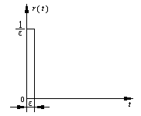
（一）脉冲信号 (Pulse signal)
脉冲信号表达式
当ε 趋于零时就得理想的单位脉冲信号(亦称δ (t)
函数)。
Notes:
理想的单位脉冲信号实际上是不存在的，但在控制理论中它却是一个重要的数学信号。一些持续时间极短的脉冲信号，可视作理想脉冲信号，若已知系统对单位脉冲信号的响应，则系统对其它很多信号的响应，就可应用卷积分求得。

Slide 5
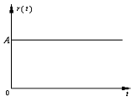
（二）阶跃信号 (Step signal)
阶跃信号表达式
A=1时，称为单位阶跃信号，用1(t)表示
Notes:
最常用的一种试验输入信号。诸如电源的突然接通，电动机负荷的突然改变，阀的突开和突关均可视为阶跃信号

Slide 6
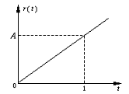
（三）斜坡信号 (Ramp signal)
斜坡信号表达式
当A=1时，则称为单位斜坡信号
Notes:
斜坡信号在t =0时为零，并随时间线性增加，所以也叫等速度信号。它等于阶跃信号对时间的积分，而它对时间的导数就是阶跃信号

Slide 7
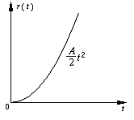
（四）抛物线信号 (Parabolic signal)
抛物线信号表达式
当A=1时，则称为单位抛物线信号
Notes:
抛物线信号也叫等加速度信号，它可以通过对斜坡信号的积分而得

Slide 8
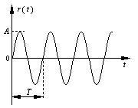
（五）正弦信号 (Sinusoidal signal)
正弦信号表达式
A为幅值
T为周期，ω =2π/T为角频率
Notes:
系统对不同频率正弦输入信号的稳态响应，被称为频率响应。通过频率响应亦可获得关于系统性能的全部信息

Slide 9
二、系统的性能指标
(Performance indexes)
性能指标是衡量系统性能的一些数据
对系统的要求由系统在一定的典型输入信号作用下的具体性能指标来表示
性能指标的形式有多种
（本节只讨论时域性能指标）
Notes:
对系统稳态响应和瞬态响应的要求，常由系统在一定的典型输入信号作用下的具体性能指标来表示。
性能指标有许多形式，它随研究方法的不同而不同，而且各有其特点。本节着重讨论时域的瞬态响应性能指标

Slide 10
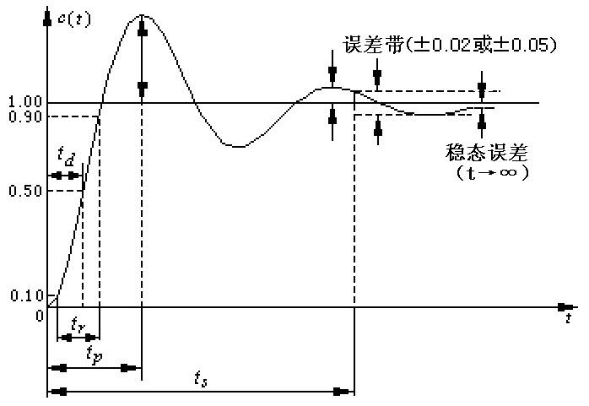
主要性能指标图解
延滞时间(Time delay)t_{d}
超调量(Overshoot)σ_{p}
峰值时间(Peak time)t_{p}
上升时间(Rise time)t_{r}
调整时间(Settling time)t_{s}

Slide 11
主要性能指标
主要包括：
1、上升时间t_{r}：
响应曲线从稳态值的10%上升到90%所需的时间
在系统能稳定工作的条件下，系统的瞬态性能通常以系统在初始条件为零的情况下，对单位阶跃输入信号的响应特性来衡量
2、峰值时间t_{p}：
其它两种定义方法：
响应曲线从稳态值的5%到95%所需时间
响应曲线从零开始至第一次到达稳态值所需的时间
响应曲线到达第一个峰值所需的时间
3、最大超调量σ_{p} ：
响应曲线偏离稳态值的最大值，常以百分比表示。最大百分比超调量σ_{p：}
4、调节时间t_{s} ：
响应曲线从零开始到进入并保持在稳态值的±95%—±105%（或±98%—±102%）误差带时所需要的最短时间。
5、延迟时间t_{d}：
响应曲线第一次到达稳态值50%所需的时间
Notes:
1响应曲线偏离 稳态值的最大值，常以百分比表示
2\响应曲线到达稳态值50%所需的时间
3、 (1) 响应曲线从稳态值的10%到90%所 需时间；
 (2) 响应曲线从稳态值的5%到95%所需时间；
 (3) 响应曲线从零开始至第一次到达稳态值所需的时间。
5、调整时间t_{s} ：响应曲线从零开始到进入稳态值的95%~105%(或98% ~102%)误差带时所需要的时间

Slide 12
其他性能指标图解
衰减比
振荡次数

Slide 13
其它性能指标
反应暂态过程的稳定性
6、振荡次数(Oscillation)：
在调整时间t_{s}内,被调节量偏离稳态值
进行多少次的振荡。
7、衰减比(Decay ratio) ：
第一个峰值与第二个峰值之比 。
Notes:
1、振荡次数，衰减比s_{p}/s_{p}’(第一个峰值与第二个峰值之比)等。这些指标不一定全部都要采用，有时根据使用条件和实际情况，只对其中几个重要的性能指标提出要求
2、对于恒值控制系统，它的主要任务是维持恒值输出，扰动输入为主要输入，所以常以系统对单位扰动输入信号时的响应特性来衡量瞬态性能。这时参考输入不变、输出的希望值不变，响应曲线围绕原来工作状态上下波动

Slide 14
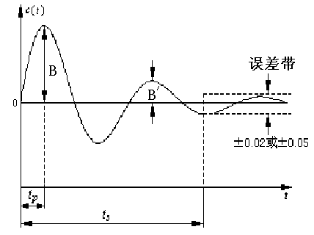
在评价系统性能时，并不一定需要考察所有上述指标，根据使用条件和实际情况，只对其中几个认为比较重要的性能指标提出要求。
对于恒值控制系统，它的主要任务是维持恒值输出，外扰动为主要输入，所以常以系统对单位扰动输入信号时的响应特性来衡量瞬态性能。这时参考输入不变、输出的期望值不变，响应曲线围绕原来工作状态上下波动，如下图所示。相应的性能指标就为
或者再加振荡次数等。
单位扰动输入
返回
Notes:
1、振荡次数，衰减比s_{p}/s_{p}’(第一个峰值与第二个峰值之比)等。这些指标不一定全部都要采用，有时根据使用条件和实际情况，只对其中几个重要的性能指标提出要求
2、对于恒值控制系统，它的主要任务是维持恒值输出，扰动输入为主要输入，所以常以系统对单位扰动输入信号时的响应特性来衡量瞬态性能。这时参考输入不变、输出的希望值不变，响应曲线围绕原来工作状态上下波动

Slide 15

§3.2一阶系统的时域分析
(Performance of a First-Order System)
闭环传递函数
可用一阶微分方程描述其动态过程的系统，称为一阶系统
一阶控制系统
输入
r(t)=1(t)或R(s)=1/s
输出响应

Slide 16
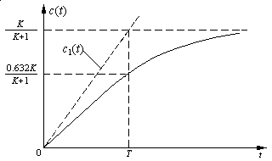
一阶系统响应曲线
一阶系统的单位阶跃响应
响应的稳态值
系统输出值与时间常数T的对应关系：
当t = T ，c(1T) = 0.632c(∞)
当t = 2T，c(2T) = 0.865c(∞)
当t = 3T，c(3T) = 0.950c(∞)
当t = 4T，c(4T) = 0.982c(∞)
1
系统时间常数：
定义为系统响应达到稳态值的63.2%
所需要的时间
0.632
一阶系统的单位阶跃响应

Slide 17
一阶系统的稳态误差
系统的稳态误差
由于放大器的内部噪声随增益的增加而增大，K不可能为无穷大。而且，线性模型也仅在工作点附近的一定范围内成立。所以，系统的稳态误差不可能为零。

Slide 18
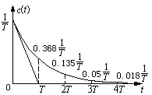
输入r(t)=δ(t) 或R(s)=1
输出响应
一阶系统的单位脉冲响应为
对 求导并令t→0，得到一阶系统单位脉冲响应曲线在原点处的斜率
时间常数T越大，响应曲线下降得越慢，表明系统受脉冲输入信号作用后，恢复到初始状态的时间越长。反之，曲线下降得越快，恢复到初始状态的时间越短。不论T取何值，单位脉冲响应的终值均为零。
一阶系统的单位脉冲响应

Slide 19
输入 或
输出响应
从图中可以看出，一阶系统在跟踪单位斜坡信号时，存在位置误差，并且位置误差的大小随时间增大，最后趋于时间常数T。因此，减小时间常数T，不仅可以提高系统的响应速度，还可以减小系统对斜坡输入的稳态误差。
一阶系统单位斜坡响应为
当时间t趋于无穷大时，系统的输入量与输出量之间的位置误差为
一阶系统的单位斜坡响应
返回

Slide 20
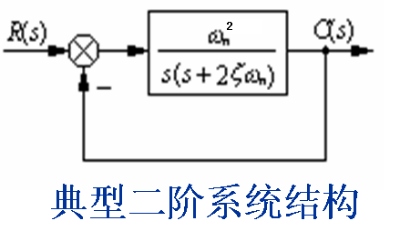
§3.3 二阶系统的时域分析
(Performance of a Second-Order System)
在分析和设计自动控制系统时，常常把二阶系统的响应特性视为一种基准。
闭环传递函数
为阻尼比，
ω_{n}为无阻尼自然振荡频率
Notes:
因为在工程实际中，三阶或三阶以上的系统，常可以近似或降阶为二阶系统处理。所以，二阶系统的瞬态响应分析就显得尤为重要。

Slide 21
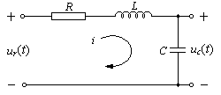
以下图R-L-C电路为例
传递函数
无阻尼自然振荡频率
当R=0时的谐振频率
阻尼比

Slide 22
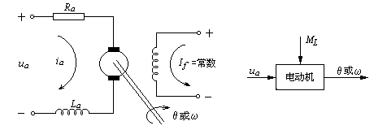
电枢控制的直流电动机
输出ω 与电枢电压u_{a}之间传递函数为

Slide 23
一、典型二阶系统的阶跃响应特性
特征方程(Characteristic equation)
解方程
阻尼比ζ不同，特征根的性质就不同，系统的响应特性也就不同
0<ζ<1，欠阻尼情况
ζ =１，临界阻尼情况
ζ ＞１，过阻尼情况

Slide 24
① 0<ζ<1 ，欠阻尼(Underdamped)情况
系统传递函数
输入r(t)=1(t)
有阻尼振荡频率

Slide 25
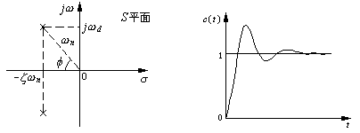
0<ζ<1 ，欠阻尼情况（续）
(a)根分布 (b)单位阶跃响应
欠阻尼情况(0<ζ <1)
系统的误差为
当t→∞时，稳态误差e (∞)＝０。

Slide 26
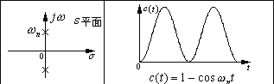
ζ=０，无阻尼(Undamped)情况
系统的特征根为一对共轭虚根 s_{1,2}=±jω_{n}
单位阶跃响应
等幅振荡过程，其振荡频率就是无阻尼自然振荡频率ω_{n}。当系统有一定阻尼时，ω_{d}总是小于ω_{n}

Slide 27
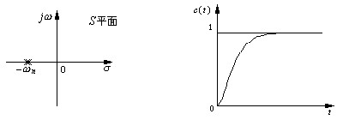
② ζ =１，临界阻尼(Critical damping)情况
两个相等的实数特征根：s₁= s ₂= -ω_{n}
无超调，无振荡，单调响应过程
系统输出的拉氏变换
(a)根分布 (b)单位阶跃响应
临界阻尼情况(ζ ＝1)

Slide 28
③ ζ ＞１，过阻尼(Overdamped)情况
两个不相等的实数根：
单位阶跃输入：
由拉氏反变换得：
Notes:
两个衰减的指数项组成。当ζ较大时，一个特征根靠近虚轴，另一个特征根远离虚轴。远离虚轴的特征根对响应的影响很小，可以忽略不计，这时二阶系统可近似为一个一阶惯性环节

Slide 29
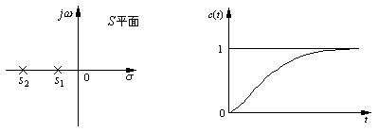
过阻尼情况（续）
无超调，过程拖得比 ζ =１时长
(a)根分布 (b)单位阶跃响应 过阻尼情况(ζ >1)

Slide 30
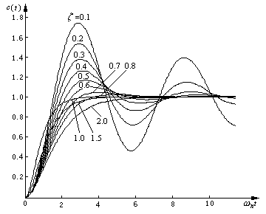
不同ζ值下的二阶系统单位阶跃响应曲线族
在一定ζ 值下，欠阻尼系统比临界阻尼系统更快地达到稳态值，过阻尼系统反应迟钝，动作很缓慢，所以一般系统大多设计成欠阻尼系统

Slide 31
二、二阶系统的脉冲响应
输入单位脉冲信号δ (t)，即R(s)=１
二阶系统单位脉冲响应的拉氏变换为
系统的单位脉冲响应
欠阻尼情况(0<ζ <1)
临界阻尼情况(ζ ＝1)
过阻尼情况(ζ >1)

Slide 32
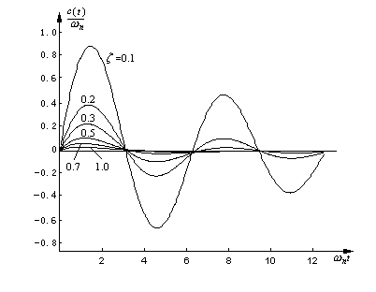
不同ζ 值时的单位脉冲响应曲线

Slide 33
三、二阶系统的瞬态响应性能指标
工程实际中往往习惯把二阶系统调整为欠阻尼过程。
主要的性能指标：上升时间 、峰值时间 、最大超调量 、调节时间
Notes:
工程实际中往往习惯把二阶系统调整为欠阻尼过程，因为此时系统的响应较快，且平稳性也较好。而过阻尼和临界阻尼系统的响应过程，虽然平稳性好，但响应过程太缓慢。所以，根据欠阻尼响应来评价二阶系统的响应特性，具有较大的实际意义。

Slide 34
上升时间t_{r} (Rise time)
c(t_{r})为1
要使系统反应快，必须减小t_{r}。因此当ζ 一定，ω_{n}必须加大；若ω_{n}为固定值，则ζ 越小，t_{r}也越小。
Notes:
要使系统反应快，必须减小t_{r}。因此当ζ 一定，ω_{n}必须加大；若ω_{n}为固定值，则ζ 越小，t_{r}也越小

Slide 35
峰值时间t_{p} (Peak time)
到达第一个峰值时ω_{d} t_{p} = π
一阶求导
峰值时间t_{p}与有阻尼振荡频率ω_{d}成反比。当ω_{n}一定，ζ 越小，t_{p}也越小
Notes:
峰值时间t_{p}与有阻尼振荡频率ω_{d}成反比。当ω_{n}一定，ζ 越小，t_{p}也越小。

Slide 36
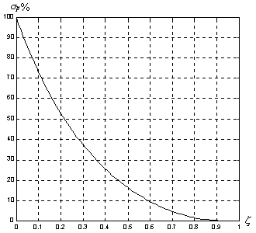
最大百分比超调量σ_{p}%
(The maximum percent overshot)
代入t = t_{p}
最大百分比超调量完全由ζ 决定， ζ 越小，超调量越大 当ζ =0时，σ_{p}%= 100% 当ζ =１时，σ_{p} %=0
σ_{p}与ζ 的关系
Notes:
最大百分比超调量完全由ζ 决定， ζ 越小，超调量越大。当ζ =０时，σ_{p}%= 100%，当ζ =１时，σ_{p} %=０

Slide 37
调节时间t_{s} (Settling time)
调节时间：响应曲线进入并保持在允许的误差带内所需的最短时间。即
二阶系统的单位阶跃响应时域表达式为
可得

Slide 38
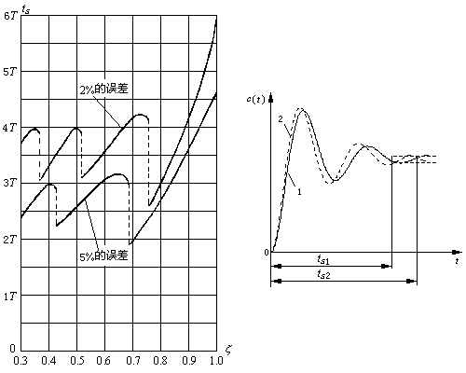
调节时间t_{s} (Settling time)
经数值计算得到的t_{s}随ζ变化的关系曲线：
在ζ =0.69(或0.77)，t_{s}有最小值，以后t_{s}随ζ 的增大而近乎线性地上升
曲线的不连续性是由于ζ 在虚线附近稍微变化会引起t_{s}突变造成
T=1/ζω_{n}
t_{s}与ζ 的关系 ζ 稍微突变引起的t_{s}突变

Slide 39
调节时间t_{s}（近似方法）
令e(t)的幅值
或
Notes:
ζω_{n}大，t_{s}就小，当ω_{n}一定，则t_{s}与ζ 成反比，这与t_{p}，t_{r}与ζ 的关系正好相反

Slide 40
小结
当ω_{n}一定，要减小t_{r}和t_{p}，必须减少ζ 值，要减少t_{s}则应增大ζω_{n}值，而且ζ 值有一定范围，不能过大
增大ω_{n}，能使t_{r}，t_{p}和t_{s}都减少
最大百分比超调量σ%只由ζ 决定，ζ 越小，σ%越大
Notes:
一般根据σ_{p}的要求选择z 值，在实际系统中，ζ 值一般在0.5～0.8之间。而对各种时间的要求，则可通过ω_{n}的选取来满足。要实现这一点，一般需要对图(3-10)的二阶系统进行校正

Slide 41
例3.1 一单位反馈系统的开环传递函数为 ，求系统的单位阶跃响应
及动态性能指标
解: 系统闭环传递函数为
与标准二阶系统的闭环传递函数相比
可得：
即：

Slide 42
所以，系统的单位阶跃响应为
其动态性能指标为

Slide 43
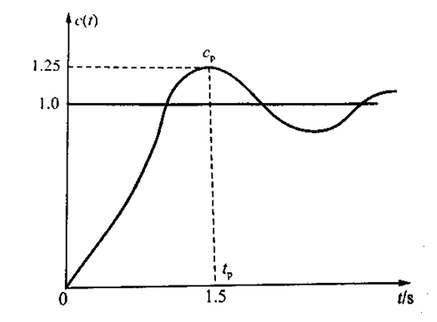
例3.2 一单位反馈系统的开环传递函数为 ，其中单位阶跃响应曲线
如图所示，图中 试确定K、T
解: 峰值c_{p}为
可得：
峰值时间t_{p}为
可得：

Slide 44
系统闭环传递函数为
与标准二阶系统的闭环传递函数
相比可得：
将参数
代入以上两式求出
K=2.86，T=0.54s

Slide 45
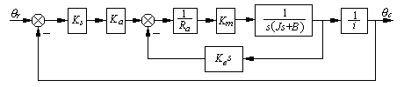
例3.3 角位置随动系统结构图如下图
设系统的参数均已确定，只有放大器增益K_{a}可调，经等效变换后得开环传递函数为
试计算K_{a}=200时的t_{p}，t_{s}和σ_{p} % 。如果增益提高到1500或降低到10，对系统响应有何影响？

Slide 46
解: 系统开环传递函数为
(1)当K_{a}=200时,ω_{n}=31.6s⁻¹,ζ=34.5/(2ω_{n} )=0.545,
得:
(2) K_{a}=1500时，得ω_{n}=86.2s⁻¹，ζ=0.2；t_{p}=0.037s，t_{s}=0.17s ，σ_{p}%=52.7%。
可以看出，提高增益使响应初始段加快，但振荡强烈，平稳性明显下降。而由于ζ小，ω_{n}大，调节时间并无多大变化。

Slide 47
(3)K_{a}=10时，得ω_{n}=7.07s⁻¹，ζ=2.44，系统处于过阻尼状态，阶跃响应无超调。二阶系统两个特征根为
因s₂的绝对值远大于s₁，二阶系统近似为一阶惯性环节
此时，响应虽无超调，但过程缓慢。

Slide 48
例3.3 总结：不同增益下的系统响应
K_{a} | ω_{n} | ζ | t_{p} | t_{s} | σ% | 说明
200 | 31.6 | 0.545 | 0.12 | 0.17 | 13% | 欠阻尼
1500 | 86.2 | 0.2 | 0.037 | 0.17 | 52.7% | 欠阻尼， 提高增益可以使响应初始段加快，但振荡强烈，平稳性下降。
10 | 7.07 | 2.44 | - | 1.94 | - | 过阻尼，无超调，但过程缓慢。

Slide 49
四、改善二阶系统性能的措施
从例3.1可以看出，为提高响应速度而加大开环增益K_{a}，结果是阻尼比减小，使振荡加剧；反之，减小增益K_{a}能显著改善平稳性，但响应过程又过于缓慢。因此，仅仅依靠调节系统原有部件参数难以兼顾系统的快速性和平稳性。
此时可通过适当改变系统结构，来改善系统的品质。
在改善二阶系统性能的方法中，误差的比例-微分控制和输出量的速度反馈控制是两种最常用的方法。
Notes:
工程实际中往往习惯把二阶系统调整为欠阻尼过程，因为此时系统的响应较快，且平稳性也较好。而过阻尼和临界阻尼系统的响应过程，虽然平稳性好，但响应过程太缓慢。所以，根据欠阻尼响应来评价二阶系统的响应特性，具有较大的实际意义。

Slide 50
① 误差的比例-微分控制
二阶系统的比例—微分控制
系统开环传递函数
闭环传递函数为
比例-微分控制对系统性能的影响是：
增大了系统的阻尼比（ ），使系统动态过程的超调量下降，平稳性提高，同时系统的无阻尼振荡频率 不发生改变，调节时间缩短，提高系统响应的快速性。
等效阻尼

Slide 51
输出量的速度反馈控制
输出信号的导数可以用来改善系统的性能，为了获得输出位置信号的导数，需要采用测速发电机，以代替对输出信号的直接微分。
简化结构图
K_{t}为速度反馈系数
闭环传递函数为
二阶系统的输出速度反馈结构图
可以看出，输出量的速度反馈控制也可使二阶系统的等效阻尼比增大，提高动态平稳性。

Slide 52
若 ，则 ，速度反馈控制和比例-微分控制有相同的阻尼比。
但两者控制方式对系统动态性能的改善程度却略有不同，在相同条件下，比例-微分控制的超调量要大一些。
从现实的角度来看，比例-微分控制可以采用模拟电路来实现，因此，结构比较简单，易于实现，且成本低；而速度反馈控制所用的部件，例如测速发电机或其他速度传感器价格较高。
从抗干扰的能力来看，微分器对输入信号中的噪声，特别是高频噪声有放大的作用。而速度反馈信号是引自经过具有较大惯量的电机滤波之后的输出，噪声成分很弱，所以速度反馈抗干扰能力强。

Slide 53
五、线性定常系统的重要特性
初始条件为零的线性定常系统
当系统输入信号为原来输入信号的导数时，系统的输出为原来输出的导数

Slide 54
五、线性定常系统的重要特性
初始条件为零的线性定常系统
在零初始条件下，当系统输入信号为原来输入信号对时间的积分时，系统的输出则为原来输出对时间的积分。

Slide 55
结论 (Conclusion)
单位脉冲响应是单位阶跃响应对时间的一阶导数。单位阶跃响应可以由单位斜坡响应和单位抛物线响应对时间的一阶导数和二阶导数求得。
单位斜坡响应和单位抛物线响应是单位阶跃响应对时间的一重和二重积分。
只要知道系统对某一种典型信号的响应，对其它典型信号的响应也可推知。
返回
Notes:
由于单位脉冲信号是单位阶跃信号对时间的一阶导数，所以单位脉冲响应是单位阶跃响应对时间的一阶导数。同样，由于单位阶跃信号是单位斜坡信号和单位抛物线信号对时间的一阶导数和二阶导数，所以单位阶跃响应可以由单位斜坡响应和单位抛物线响应对时间的一阶导数和二阶导数求得
由于单位斜坡信号和单位抛物线信号是单位阶跃信号对时间的一重和二重积分，所以单位斜坡响应和单位抛物线响应就为单位阶跃响应对时间的一重和二重积分
只要知道系统对某一种典型信号的响应，对其它典型信号的响应也可推知。这是线性定常系统独具的特性

Slide 56
§3.4 高阶系统的时域分析
(Performance of a Higher-order System)
高阶系统传递函数的一般形式
零极点的形式
式中q+2l=m，k+2r=n

Slide 57
高阶系统单位阶跃响应
假设没有重极点
Notes:
高阶系统的响应是由惯性环节和振荡环节(二阶系统)的单位阶跃响应构成，各分量的相对大小由系数C_{i}，A_{i}，和B_{i}决定，所以了解了各分量及其相对大小，就可知高阶系统的瞬态响应

Slide 58
高阶系统小结
高阶系统瞬态响应各分量的衰减快慢由 -p_{i}和
-ζ_{ni}ω_{ni}决定
各分量所对应的系数决定于系统的零、极点分布
系统的零极点影响瞬态响应曲线的形状
对于系数很小(影响很小)的分量、远离虚轴衰减很快的分量常常可以忽略，因而高阶系统的性能就可用低阶系统来近似估计

Slide 59
主导极点(Dominant pole)
例如系统
系统的单位阶跃响应为
闭环极点 产生
闭环复数极点
产生
指数项随时间的增加迅速衰减且幅值很小，故可忽略，所以
上式表明，系统可近似为一个二阶系统，其动态特性可由离虚轴较近的一对闭环极点确定，这样的闭环极点称为闭环主导极点。

Slide 60
主导极点(Dominant pole)
定义
假如高阶系统中距离虚轴最近的极点，其实数部分为其它极点的1／5或更小，并且附近又没有零点，则可认为系统的响应主要由该极点(或共轭复数极点)决定，这一分量衰减最慢。这种对系统瞬态响应起主要作用的极点，称为系统的主导极点
作用：可以采用主导极点代替系统的全部闭环极点来估算系统性能指标。
Notes:
一般情况下，高阶系统具有振荡性，所以主导极点常常是共轭复数极点。找到了一对共轭复数主导极点，高阶系统就可以近似地当作二阶系统来分析，相应的性能指标都可以按二阶系统近似估计。根据一定条件找出主导极点，在系统分析中是很重要的事。在系统设计中，也常常应用主导极点这一概念，使高阶系统具有一对主导极点

Slide 61
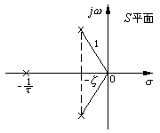
主导极点example
三阶系统闭环传递函数
若
主导极点
系统的性能指标可用二阶系统的曲线来表示
三阶系统的零极点分布图
当主导极点的实部小于第3个根实部的1/5时，该三阶系统的响应可以用由主导极点表示的二阶系统的响应来近似

Slide 62
主导极点example(续）
若惯性环节的时间常数较大时，惯性环节的作用较强。二阶系统的输出c₁(t)经过惯性环节的滤波后，震荡现象减弱很多
将三阶系统看成是由主导极点决定的二阶系统与一个惯性环节（一阶滤波器）串联而成

Slide 63
仿真结果
当ζ =0.45时，通过计算机仿真能够得到系统在单位阶跃输入下的响应
τ
1/τ
超调量σ_{p}%
调节时间t_{s}
2.25
0.444
0
9.63
注意上述结果仅在闭环传递函数没有零点的情况下才是正确的
1.5
0.66
3.90
9.30
当t =2.25时，实数极点为-1/t = -0.444，而复数极点的实部为 -0.45，二者相差不大，系统是过阻尼的，响应没有超调
0.9
1.111
12.3
8.81
t 调整为0.9，即实数极点为-1.11，则计算得到的超调量为12%，调节时间为8.8秒
0.4
2.50
18.6
8.67
0.05
20.0
20.5
8.37
0
∞
20.5
8.24

Slide 64
有零点情况
如果二阶系统包含有零点，且该零点位于主导极点附近，则会对系统的瞬态响应产生影响
标准二阶系统附加一个零点
系统的阶跃响应中包含有标准二阶系统的阶跃响应及该响应的导数，导数项的大小与零点成反比，也就是零点距离虚轴越远，附加零点的影响就越小

Slide 65
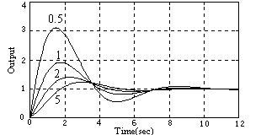
有零点时的仿真结果
表3.2 二阶系统附加零点对性能指标的影响
a/ζω_{n}
ζ=0.45
ω_{n}=1
超调量σ_{p} %
调节时间t_{s}
峰值时间t_{p}
5
23.1
8.0
3.0
由于零点的存在，使得原来二阶系统阶跃响应的超调量加大了。
2
39.7
7.6
2.2
1
89.9
10.1
1.8
0.5
210.0
10.3
1.5
含有一个零点二阶系统的阶跃响应

Slide 66
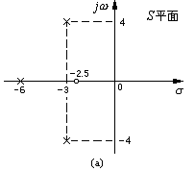
例 3.4
假设系统的闭环传递函数为
试分析零点-2.5和极点-6对系统阶跃响应的影响。
解
零极点分布图

Slide 67
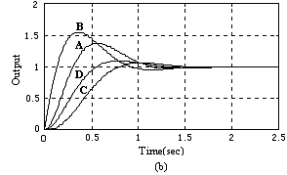
例 3.4（续）
2、 应用MATLAB进行计算机仿真，得到单位阶跃响应曲线
A: 原三阶系统，
超调量σ_{p}%=37%
调节时间t_{s}=1.6秒
C:忽略零点的系统
超调量σ_{p}%=5.5%
调节时间t_{s}=1.4秒
D:忽略零极点的系统
超调量σ_{p}%=9.5%，调节时间t_{s}=1.2秒
B:忽略极点的系统
超调量σ_{p}%=54.5%，调节时间t_{s}=1.5秒
单位阶跃响应曲线
Notes:
由于零极点距离较近，不论是忽略零点，还是忽略极点，都会造成对性能指标的估计误差，所以此时不能忽略零极点的影响
一个不能忽略的零点对系统的影响是使超调量加大，响应速度加快，这是由于零点具有微分作用
一个不能忽略的极点对系统的影响是使超调量减小，调节时间增加，这是由于极点的滤波作用(或称为阻尼作用)

Slide 68
例3.4 总结
系统传递函数
t_{s}
σ%
原系统
1.6s
37%
不能忽略零极点的影响
一个不能忽略的零点对系统的影响
是使超调量加大，响应速度加快
忽略极点
1.5s
54.5%
忽略零点
1.4s
5.5%
一个不能忽略的极点对系统的影响
是使超调量减小，调节时间增加
忽略零极点
1.2s
9.5%

Slide 69
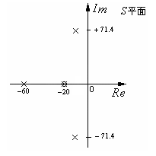
例 3.5
假设四阶系统的闭环传递函数为
试求系统近似的单位阶跃响应c(t)。
解：对于高阶系统传递函数，首先进行因式分解，得
零极点分布如上图所示，可知系统闭环传递函数有一个零点(-20.03)和一个极点(-20)距离很近，远离其它零极点。对消此零极点得

Slide 70
例 3.5
假设四阶系统的闭环传递函数为
试求系统近似的单位阶跃响应c(t)。
上式s₁= -60, Re[s_{2,3}]= -10 。s₁距虚轴的距离是s_{2,3} 距虚轴距离的5倍以上。
进一步将高阶系统近似为一个二阶系统。
注意原系统闭环增益为1，降阶处理后的系统闭环传递函数为：
近似单位阶跃响应：
返回

Slide 71
§3.5 线性系统的稳定性分析
(The Stability of Linear Systems)
常用的稳定性分析方法
劳斯－赫尔维茨(Routh－Hurwitz)判据，代数判据方法 （第三章）
根轨迹法，图解求特征根的方法（第四章）
奈魁斯特(Nyquist)判据，基于复变函数理论的方法（第五章）
李雅普诺夫方法，适用于线性系统和非线性系统

Slide 72
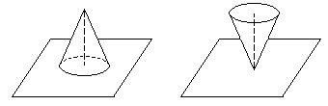
一、稳定性(Stability)的概念
定义
(a) 稳定的 (b) 不稳定的
系统在受到外作用力后，偏离了正常工作点，而当外作用力消失后，系统能够返回到原来的工作点，则称系统是稳定的
在有界输入的作用下，其输出响应也是有界的。这叫做有界输入有界输出稳定，又简称为BIBO (Bounded-Input Bounded-Output)稳定

Slide 73
单输入单输出线性系统
特征方程
系统稳定
设方程有k个实根−p_{i}(i=1，2，…，k)，r对共轭复数根(−σ _{i}±jω_{i} ) (i=1，2，…，r)，k+2r=n

Slide 74
讨 论
-p_{i} <0，-σ_{i} <0(即极点都具有负实部)，系统是稳定的。但由于存在复数根的ω_{i}≠0，系统的运动是衰减振荡的；若ω_{i} =0，则系统的输出按指数曲线衰减。
若-p_{i}或-σ_{i}中有一个或一个以上是正数，系统是不稳定的。
只要-σ_{i}中有一个为零(即有一对虚根)，系统处于稳定临界状态。
Notes:
若−p_{i} <0，−σ _{i} <0(即极点都具有负实部)，则式(3-60)成立，系统最终能恢复至平衡状态，所以系统是稳定的。但由于存在复数根的ω_{i}≠０，系统的运动是衰减振荡的；若ω_{i} =0，则系统的输出按指数曲线衰减
若-p_{i}或-s _{i}中有一个或一个以上是正数，则式(3-60)不满足。当t→∞时，c(t)将发散，系统是不稳定的
只要-p_{i}中有一个为零，或-s _{i}中有一个为零(即有一对虚根)，则式(3-60)不满足。当t→∞时，系统输出或者为一常值，或者为等幅振荡，不能恢复原平衡状态，这时系统处于稳定的临界状态

Slide 75
线性系统稳定的充分必要条件
所有特征根均为负实数，或具有负的实数部分
=
所有特征根，均在根平面的左半部分
=
所有极点均位于S平面的左半部分

Slide 76
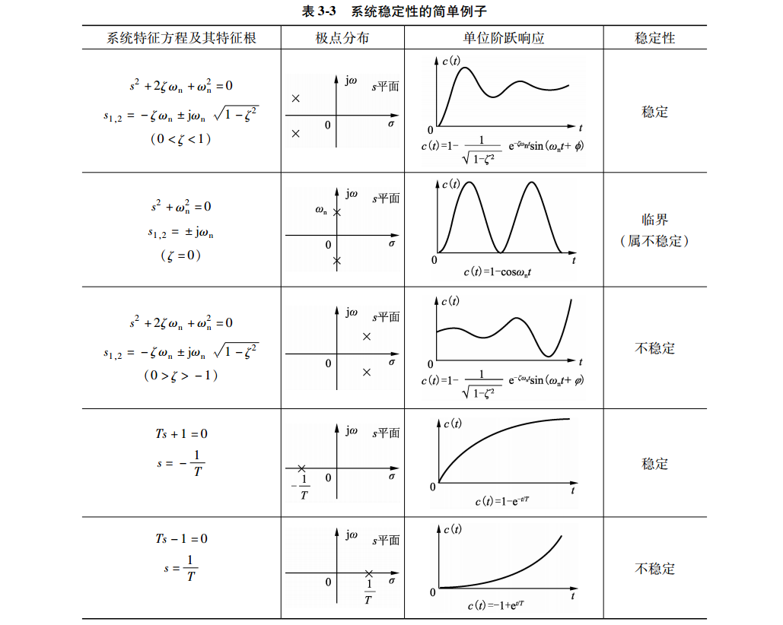
系统稳定性的简单例子

Slide 77
二、劳斯判据(Routh Criterion)
应用劳斯判据的优点
应用劳斯判据不仅可以判别系统稳定不稳定，即系统的绝对稳定性，还可以检验系统是否具有一定的稳定裕量，即相对稳定性。
同时可以用来求解系统稳定的临界参数，分析系统参数对稳定性的影响。

Slide 78
二、劳斯判据(Routh Criterion)
(一)系统稳定性的初步判别
系统闭环特征方程
式中所有系数均为实数，且a_{n}>0，则系统稳定的必要条件是上述系统特征方程的所有系数均为正数

Slide 79
证明:
特征方程有n个根，其中k个实根−p_{j} ( j=1, 2,…,k)，r对复根−σ_{i}±jω_{i} (i=1,2,…,r)，n = k+2r，则特征方程式可写为：
假如所有的根均在左半平面，即−p_{j}<0，−σ_{i}<0，则p_{j}>0，σ_{i}>0。所以将各因子项相乘展开后，特征方程的所有系数都是正数

Slide 80
(二) 劳斯判据
系统特征方程
劳斯阵列表
第一列系数均为正数，系统稳定。
第一列系数有负数，则第一列系数符号的改变次数等于在右半平面上根的个数

Slide 81
例 3.6
系统特征方程为
试用劳斯判据判别系统的稳定性
1、系统特征方程所有系数均为正实数，
满足系统稳定的必要条件。
解
2、劳斯阵列表如下
s⁴ 1 24 15
s³ 8 32
s² 20 15
s¹ 26
s⁰ 15
3、第一列系数均为正实数，故系统稳定

Slide 82
例3.7
系统特征方程为
试用劳斯判据判别系统的稳定性。
s⁵ 1 2 5
s⁴ 3 1 6
s³ 5 9 (各系数均已乘3)
s² -11 15 (各系数均已乘5/2)
s¹ 174 (各系数均已乘11)
s⁰ 15
解
1、劳斯阵列表如下
2、第一列有负数，系统不稳定。由于第一列
系数的符号改变了两次(5→－11→ 174)，
系统特征方程有两个根的实部为正。

Slide 83
特殊情况 (1)
劳斯阵列表中某一行的第一个系数为零，其余各系数不全为零(或没有其余项)
例3.8
系统特征方程为
试用劳斯判据判别系统的稳定性。
解
1、劳斯阵列表
s ⁴ 1 1 1
s ³ 2 2
s ² ε 1
s ¹ 2-2/ε
s ⁰ 1
用一个很小的正数ε 来代替零
此例中2-2/ε 符号为负，阵列表第一列出现两次符号变化，系统特征方程有两个根实部为正，系统不稳定。

Slide 84
特殊情况 (2)
劳斯阵列表中某一行(设为第k行)的所有系数均为零，则说明在根平面内存在一些大小相等、关于原点对称的根
处理步骤
利用第k-1行的系数构成辅助多项式，它的次数总是偶数的
求辅助多项式对s的导数，将其系数构成新行，代替第k行
继续计算劳斯阵列表
关于原点对称的根可通过令辅助多项式等于零求得

Slide 85
例 3.9
系统特征方程为
试用劳斯判据判别系统的稳定性。
解
s ³ 1 4
s ² 10 40 辅助多项式10s ² + 40
s ¹ 0 0 ↓求导数
20 0 构成新行 20s + 0
s ⁰ 40
1、劳斯阵列表如下
2、第一列各系数均未变号，所以没有特征根位
于右半平面，系统是稳定的。由辅助多项式10s ² + 40 = 0知道有一对共轭虚根为±j2。

Slide 86
（三）劳斯判据的应用
①稳定裕量(Stability margin)的检验
如果所有根均在新虚轴的左边，则说系统具有稳定裕量σ ₁

Slide 87
例 3.10
检验特征方程式
是否有根在右半平面，并检验有几个根在直线 s= -1的右边。
解
1、劳斯阵列表 s ³ 1 15
s ² 8 20
s ¹ 25/4
s ⁰ 20
2、第一列无符号改变，故没有根在s平
面右半平面，说明系统稳定。

Slide 88
例 3.10（续）
3、令s= z−1，代入特征方程式，得
即
4、新的劳斯阵列表
z ³ 1 2
z ² 5 12
z ¹ -2/5
z ⁰ 12
5、第一列符号改变两次，故有两个根在直线s= −1的右边，因此稳定裕量不到1

Slide 89
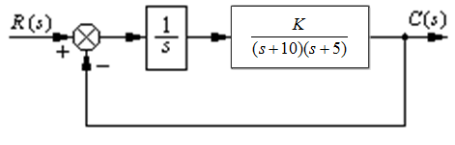
②分析系统参数对稳定性的影响
特征方程
劳斯阵列表：
s ³ 1 50
s ² 15 K
s ¹
s ⁰ K
0 < K < 750，其稳定的临界值为750

Slide 90
例 3.11
某反馈控制系统开环传递函数为
按稳定要求确定T与K的关系
解
劳斯阵列表 s ³ 2T (K+1)
s ² T+2 K
s ¹
s ⁰ K
要使系统稳定，
必须满足
Notes:
这个地方红色部分存在问题

Slide 91
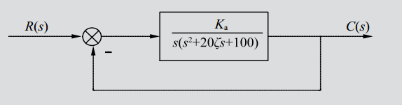
例 3.12
控制系统结构图如下图所示，确定使
系统稳定的开环增益K与阻尼比ξ
解: 系统开环传递函数为
开环增益
系统特征方程

Slide 92
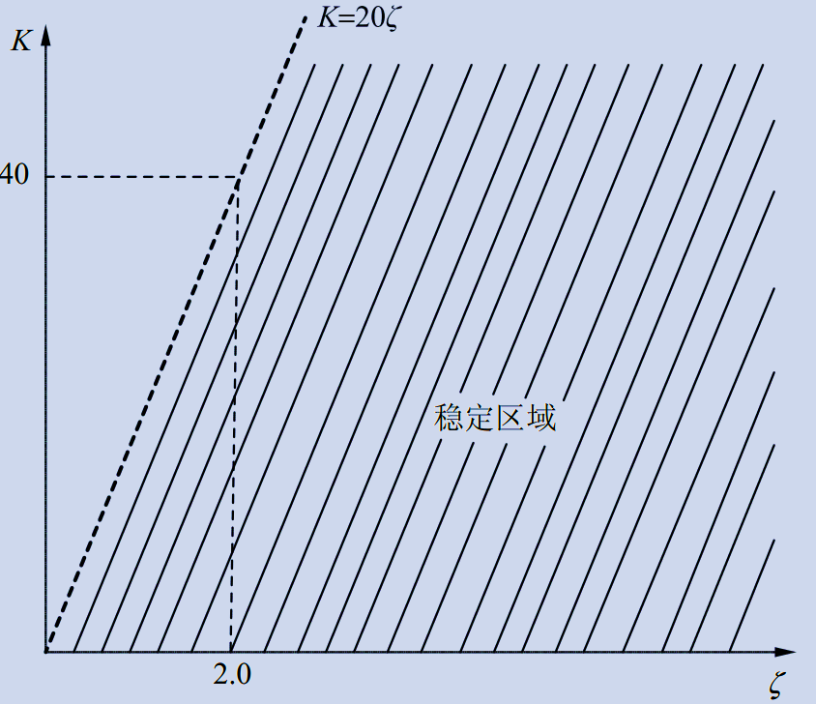
劳斯阵列表 s ³ 1 100
s ² 20ξ 100K → ξ>0
s ¹ ⁽2000 ξ-100K)/(20 ξ) 0 →20 ξ>K
s ⁰ 100K 0 →K>0
根据稳定条件画出的使系统稳定的参数区域如图

Slide 93
三、赫尔维茨判据(Hurwitz Criterion)
系统特征方程式为
a_{n}s^{n}＋a_{n-1}s^{n-1}＋…＋a₁s＋a₀= 0
赫尔维茨行列式由特征方程的系数按下述规则
构成：主对角线上为特征方程式自a_{n-1}至a₀的系
数，每行以主对角线上的系数为准，
若向左，系数的注脚号码依次下降；
若向右，系数的注脚号码则依次上升。
注脚号码若大于n或小于零时，此系数为零。
Notes:
主对角线上为特征方程式自a_{n-1}至a₀的系数，每行以主对角线上的系数为准，若向左，系数的注脚号码依次下降；若向右，系数的注脚号码则依次上升。注脚号码若大于n或小于零时，此系数为零

Slide 94
赫尔维茨判据(Hurwitz Criterion)
赫尔维茨判据：系统稳定的必要和充分条件是a_{n}>0的情况下，对角线上所有子行列式Δ_{i} (i=1，2，…,n)均大于零。
n=1
a₁>0，Δ₁= a₀＞０
n=2

Slide 95
n=3
n=4
稳定条件

Slide 96
例3.13
设系统特征方程式为
试用赫尔维茨判据判别系统的稳定性
解
1、从特征方程式看出所有系数为正数，
满足稳定的必要条件
2、赫尔维茨行列式
系统是稳定的
返回

Slide 97
§3.6 线性系统的稳态误差
(Steady-state error in Linear Systems)
瞬态响应性能指标
稳态误差
稳态误差是对系统精度的一种衡量,
表达了系统实际输出值与希望输出
值之间的最终偏差
系统在不同的输入信号作用下，会有不同的稳态误差
系统静特性不稳定和参数变化等因素也会导致系统产生一定的稳态误差
Notes:
稳态误差是对系统精度的一种衡量，它表达了系统实际输出值与希望输出值之间的最终偏差。系统对典型输入信号(包括扰动信号)作用下的稳态误差要求是最基本的要求，稳态误差超过规定，系统就不能准确完成任务。实际上，由于系统固有的结构和特性，决定了系统在不同的输入信号作用下，会有不同的稳态误差。同时，系统静特性不稳定和参数变化等因素也会导致系统产生一定的稳态误差

Slide 98


一、稳态误差的概念
(steady-state error)
单位反馈系统
非单位反馈系统

Slide 99

误差信号e(t)与输入信号r(t)之间的传递函数
推导：

Slide 100
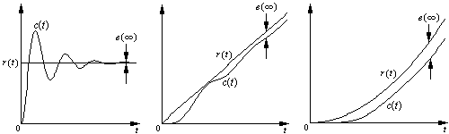
终值定理
稳态误差与输入信号和系统的结构、参数有关
规定稳态误差要求时，要指明输入信号类型。
当输入信号的形式确定后，系统的稳态误差将只取决于系统的结构和参数。
(a) 阶跃输入 (b) 斜坡输入 (c) 抛物线输入
不同典型信号作用下的稳态误差
Notes:
系统在某种典型信号作用下能正常工作，稳态误差e_{ss}维持在一定范围，但在另一种典型信号作用下稳态误差e_{ss}很大，甚至随着时间越来越大，则系统就不能正常工作。所以在规定稳态误差要求时，要指明输入信号类型
当输入信号的形式确定后，系统的稳态误差将只取决于系统的结构和参数

Slide 101
二、稳态误差的计算
控制系统的开环传递函数
系统有ν个积分环节串联。因为系统的类型常按其开环传递函数中串联积分环节的数目分类，所以称此系统为ν型系统，增加型号数，可使系统精度提高，但对稳定性不利，实际系统中ν ≤２

Slide 102
（一）单位阶跃(Step input)输入时的稳态误差
位置误差系数
(Position error constant)
0型系统， ν = 0
1型或1型以上的系统， ν ≥１
Notes:
系统中没有积分环节，对阶跃输入的稳态误差为一定值，其值基本上与系统开环放大系数K成反比，K愈大，e_{ss}愈小，但总有误差，除非K为无穷大。所以没有积分环节的0型系统，又常称为有差系统
对于实际系统，通常允许存在稳态误差，只要它不超过规定指标就可以。所以有时为了降低稳态误差，常在稳态条件允许的前提下，增大K_{p}或K 。若要求系统对阶跃输入的稳态误差为零，则系统必须是1型或1型以上的，即前向通道中必须具有积分环节

Slide 103
（二）单位斜坡输入(Unit step input)时的稳态误差
稳态误差
速度误差系数(Velocity error constant)
0型系统， ν = 0
1型系统， ν =１
2型或高于2型系统， ν ≥2
Notes:
0型系统对于等速度输入(斜坡输入)不能紧跟，最后稳态误差为∞。具有单位反馈的1型系统，其输出能跟综等速度输入，但总有一定误差，为使稳态误差不超过系统的规定值，K值必须足够大。对于2型或高于2型系统，稳态误差为零，这种系统有时称为二阶无差系统。
对于等速度输入信号，要使系统稳态误差一定为零，必须使N ≥２，即必须有足够的积分环节数

Slide 104
（三）单位抛物线信号(Parabolic input) (等加速度信号)输入时的稳态误差
稳态误差
加速度误差系数(Acceleration error constant）
0型或1型系统， ν = 0或1
2型系统， ν =2
3型或高于3型系统，ν ≥3
Notes:
当输入为单位抛物线信号时，0型或1型系统都不能满足要求，2型系统能工作，但要有足够大的K_{a}或K 。只有3型或3型以上的系统，当它为单位反馈时，系统输出才能紧跟输入，且稳态误差为零
当前向通道积分环节数增多时，会降低系统的稳定性

Slide 105
稳态误差小结
系 统
阶 跃 输 入
r(t) = 1
斜 坡 输 入
r(t) = t
抛物线
输入r(t)=t²/2
0型
∞
∞
1型
0
∞
2型
0
0
当输入信号是上述典型信号的组合时，为使系统满足稳态响应的要求，积分环节的个数ν应按最复杂的输入信号来选定。

Slide 106

例 3.14
已知两个系统如图所示，当参考输入r(t)= 4＋6t＋3t²时，试分别求出两个系统的稳态误差。
当输入为阶跃、斜坡和抛物线信号的组合时，抛物线信号分量要求系统型号最高。系统b的型号为2，能跟随输入信号中的抛物线信号分量，但仍有稳态误差。而系统a，由于型号较低，故不能跟随抛物线信号分量，稳态误差为∞。
(a) 1型系统 (b) 2型系统
解：系统a为1型系统，其K_{a} = 0，不能紧跟r(t)
的3t²分量，所以 e_{ss}= ∞；
系统b为2型系统，其K_{a} = K = 10/4，所以

Slide 107
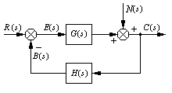
三、主扰动输入引起的稳态误差
一般情况下，系统除受到输入信号的作用外，还可能承受各种扰动信号的作用，在扰动信号的作用下，系统也将产生稳态误差，称为扰动稳态误差(Disturbance steady-state error)。
定义
主扰动
主扰动的影响

Slide 108
主扰动输入引起的稳态误差（续）
R(s)＝０
输出与扰动之间的传递函数
扰动为单位阶跃信号n(t)=1(t)

Slide 109
例 3.15
如图所示的随动系统为例，讨论当参考输入r(t)=1(t)、扰动输入n(t)=1(t)皆为单位阶跃信号时，求系统总的稳态误差。
解 原系统闭环传递函数为
（1）先求控制输入引起的稳态误差。由阶跃输入作用
下的稳态误差及位置误差系数的计算公式得
阶跃参考输入的稳态误差为零

Slide 110
例 3.15(续)
以右图所示的随动系统为例，讨论当参考输入r(t)=1(t)、扰动输入n(t)=1(t)皆为单位输入信号时，求系统总的稳态误差。
解 原系统闭环传递函数为
（2）再求扰动输入引起的稳态误差。根据终值定理得
扰动误差大小与扰动作用点之前系统前向通道放大系数K₁有关

Slide 111
如果令扰动作用点之前的系统前向通道传递函数为 ，则系统的结构图为：
为了降低或消除扰动引起的稳态误差，可以增大扰动作用点之前的前向通道的放大系数或通过在扰动作用点之前引入积分环节的办法来实现。但这往往会给系统带来结构不稳定现象。
扰动输入引起的稳态误差为

Slide 112
四、关于降低稳态误差问题
增大系统开环放大系数可以增强系统对参考输入的跟随能力；增大扰动作用点以前的前向通道放大系数可以降低扰动引起的稳态误差。
增加前向通道中积分环节数，使系统型号提高，可以消除不同输入信号时的稳态误差。
保证元件有一定的精度和稳定的性能，尤其是反馈通道元件如果作用于系统的主要干扰可以测量时，采用复合控制来降低系统误差，消除扰动影响。

Slide 113
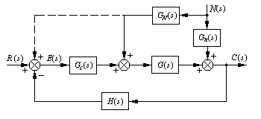
按输入反馈——按扰动顺馈的复合控制系统
顺馈控制器
传函
控制器传函
被控对象
传函
干扰信号影响系统输出的
干扰通道传函
消除扰动对系统的影响，其中包括对稳态响应的影响，从而提高系统的精度

Slide 114
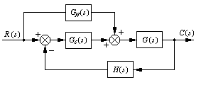
按参考输入顺馈的复合控制系统
G_{D}(s)
消除由参考输入所引起的误差

Slide 115
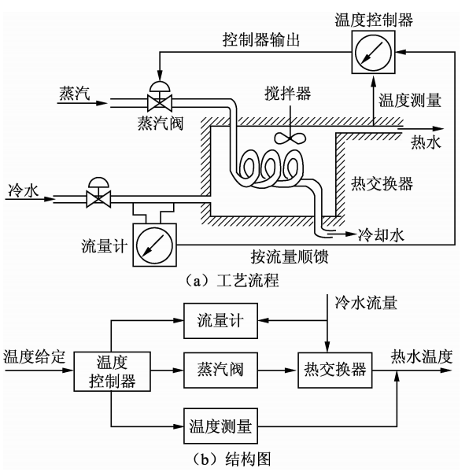
例3.16 温度复合控制系统
返回

